Slide 1
REVIEW TOPIK ENDOKRIN DAN HORMON
Apt. Yeni Farida M.Sc.

Slide 2
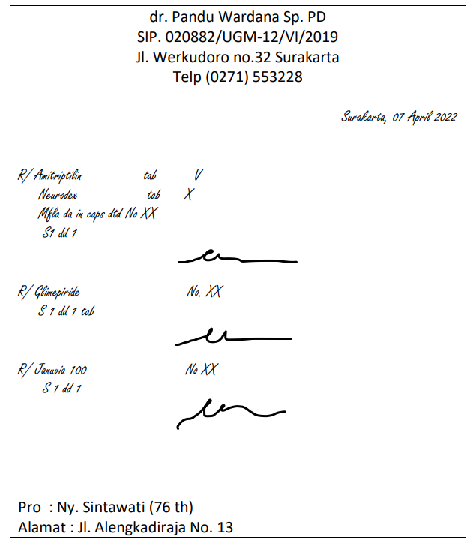
Pos 1
Skrining Administratif → Amitriptilin dan Glimepirid belum ada potensinya
Skrining Farmasetik → tidak ada masalah
Skrining Klinis :
Kesesuaian pemilihan obat → semua obat sesuai indikasi, Amitriptilin kurang sesuai digunakan pada geriatric (76 tahun)
Penggunaan Bersama glimepiride (sulfonylurea) dan sitagliptin (DPP4-inhibitor) perlu dimonitoring risiko efek samping hipoglikemia
Potensi interaksi obat
Amitriptilin-Glimepiride → peningkatan efek glimepiride, fase farmakodinamik, dengan signifikansi minor sehingga perlu monitoring efek hipoglikemia
Amitriptilin-Sitagliptin → peningkatan efek glimepiride, fase farmakodinamik, dengan signifikansi minor sehingga perlu monitoring efek hipoglikemia
Sitagliptin-Glimepiride → peningkatan efek glimepiride, fase farmakodinamik, dengan signifikansi minor sehingga perlu monitoring efek hipoglikemia

Slide 3
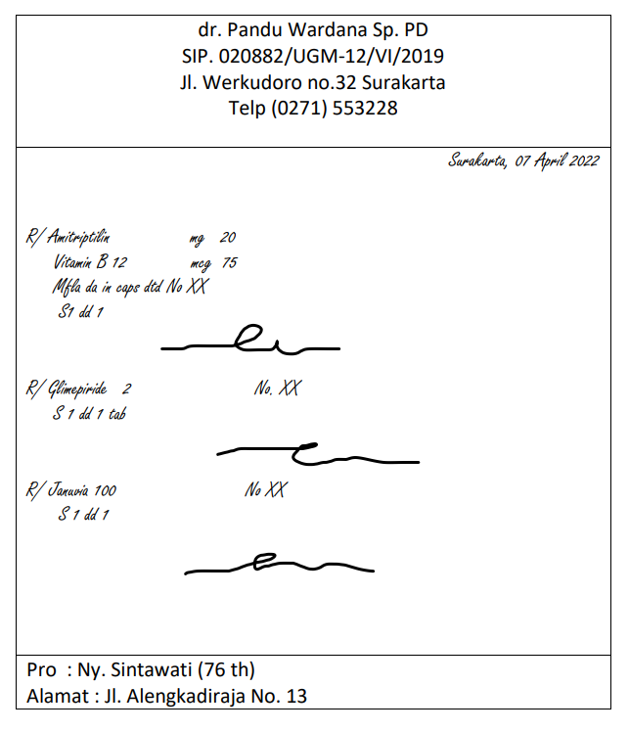
Pos 2
Perhitungan kebutuhan obat
Amitriptilin : 20 mg x 20 = 400 mg , potensi sediaan tablet yang ada 25 mg, 50 mg dan 100 mg
Vitamin B 12 : 75 mcg x 20 = 1500 mcg, potensi sediaan yang ada 50 mcg maka jumlah tablet yg dibutuhkan 30 tablet

Slide 4
Pos 3
Obat | Jumlah | Harga satuan (HNA+PPN) | HNA x indeks | Harga
PTU 100 mg | 30 | 550 | 687,5 | 20625
Propanolol | 10 | 660 | 825 | 8250
Neurosanbe | 10 | 1560 | 1950 | 19500
Tuslah | 3/R |  |  | 3000
Embalase |  |  |  | 1000
Total |  |  |  | 52375
Pasien membawa uang 50.000 maka jika uangnya tidak cukup yang bisa dkurangi adalah obat nonesensialnya yaitu neurosanbe

Slide 5
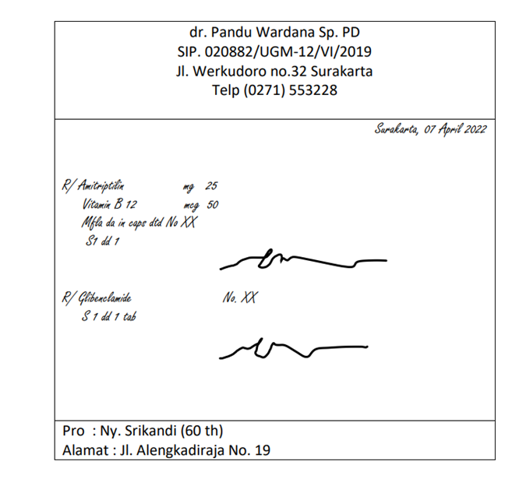
Pos 4
Peracikan tablet dari jumlah yang lebih sedikit
Tablet berwarna sama bisa ditambahkan pewarna untuk memastikan sudah homogen atau belum
Etiket :
R/1 obat diminum 1xsehari setelah makan
R/1 obat diminum 1xsehari sebelum makan

Slide 6
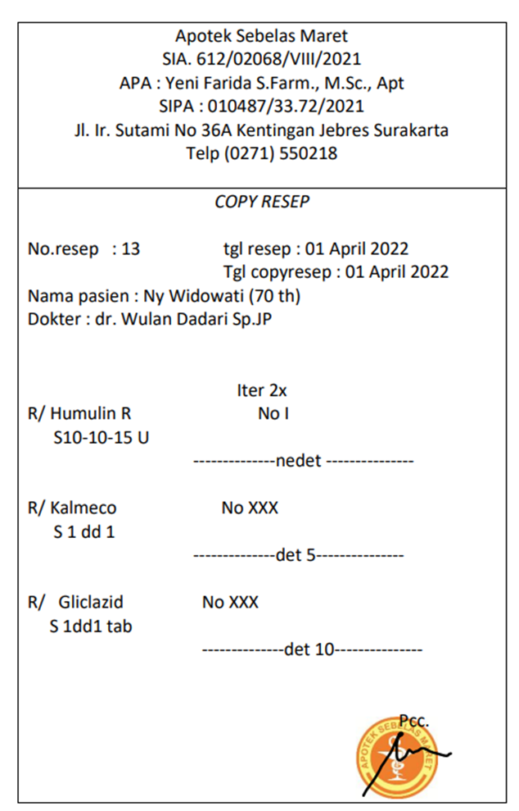
Pos 5
Keterangan Copy resep
R/ Humulin R → det orig
Kalmeco → det orig+5
Gliclazid → det orig +10
Etiket :
Humulin R : disuntikan pagi 10U, siang 10U dan malam 15U
Kalmeco : diminum 1xsehari setelah makan
Cliclazid : diminum 1xsehari sebelum makan

Slide 7
Pos 7
dr. Wisnu Wardana Sp.Pd
SIP. 230988/UGM-11/VI/2019
Jl. Werkudoro no.39 Surakarta
Telp (0271) 550128
No : 17 Surakarta, 07 April 2022
Iter 2x
R/ Novomix No II
S 10-0-15 U
--------------ttd---------------
R/ Mecobalamin No XV
S 1 dd 1
--------------ttd---------------
R/ Metformin 500 No XXX
S1 dd 1
--------------ttd---------------
Pro : Tn. Rahwana (58 th)
Alamat : Jl. Alengkadiraja No. 13
Pastikan identitas pasien dan dokter penulis resep (supaya tidak salah pasien)
3 prime question
Kofirmasi pada pasien apakah obat tersebut baru pertama kali menggunakan atau resep ulangan
Jelaskan cara penggunaan insulin mulai dari bagaimana memasang jarum, mengatur dosis, cara menyuntikkan, tempat penyuntikan, rotasi penyuntikn, kapan mengganti jarum, bagaimana menyimpan insulin, efek samping hipoglikemia

Slide 8
Pos 8
dr. Wisnu Wardana Sp.Pd SIP. 230988/UGM-11/VI/2019 Jl. Werkudoro no.39 Surakarta Telp (0271) 550128
No : 17 Surakarta, 07 April 2022 Iter 2x R/ Euthyrox 50 No XXX S 1dd1 tab --------------ttd--------------- R/ Osteopor 30 No XV S 1 dd 1 --------------ttd--------------- R/ Priroxicam 10 No XV S1 dd 1 --------------ttd---------------
Pro : Ny. Arimbi (30 th) Alamat : Jl. Mawar No. 24 Jajar
Pasien kondisi menyusui, Euthyrox dan Osteopor tidak ditransfer adlamm jumlah besar di ASI sedangkan piroxicam kategori C sebaiknya tidak sesuai digunakan untuk ibu menyusui
Osteopor mengandung Calcium, soy isoflavone, vitamn D3, Mg dan Zinc
Kandungan soy isoflavone atau produk kedelai sebaiknya dihindari pada pasien hipotiroid krn memperburuk efek tiroid menyerap iodium sehingga tidak tepat untuk pasien hipotiroid
Potensi IO : tidak ada
Potensi efek samping :
Tremor pada jari tangan, palpitasi, aritmia, berkeringat secara berlebihan, diare, penurunan BB, gangguan tidur, gelisah.

Slide 9
Pos 9 Swamedikasi
Assasement meliputi : waktu mulai gejala yang dirasakan, intensitas nyeri, gejaa lain yg menyertai, apa yang sudah dilakukan untuk memperbaiki gejala, apa yg memperburuk, Riwayat alergi obat dan pengobatan lain
Pilihan obat yang bisa direkomendasikan: pasien mengeluhkan nyeri disertai dengan melilit(kontraksi otot perut) sehingga lebih tepat digunakan kombinasi antinyeri dan antispasmodic, seperi Feminax atau Scopma Plus. Tergantung pasien memilih yg mana apakah yg 4 tablet atau 10 tablet atau berdasarkan harga.
Informasi lain :
Obat dihentikan jika nyeri sudah berkurang
Kurangi konsumsi garam dan minuman yg mengandung coffein
Konsumsi sayuran dan buah terutama yg bnayak mengandung zat besi, vit B12 dan asam folat

Slide 10
Pos 10
Seorang ibu usia sekitar 30 tahun datang ke apotek untuk membeli obat kontrasepsi oral. Pasien sebelumya rutin mengonsumsi kontrasepsi oral yang mengandung Levonogestrel 0.15 mg, dan ethinylestradion 0.03 mg. Tetapi karena sempat beberapa kali lupa, pasien hamil dan kemudian menghentikan penggunaan kontrasepsinya. Saat ini pasien sudah melahirkan, bayinya berusia 6 bulan dan pasien akan memulai kembali kontrasepsi oralnya.
Penggalian iformasi untuk mencari penyebab seringnya lupa minum obat
Tanyakan kontrasepsi yg sebelumnya digunakan tipe apa, bagaimana aturan minumnya, apakah ada efek lain yg tidak diinginkan muncul
Saat ini pasien sedang kondisi menyusui sehingga penggunaan kontrasepsi yang mengandung komponen estrogen harus dihindari karena berpengaruh pada produksi ASI.
Pilihan yg tepat adalah kontrasepsi yg hanya mengandung komponen Progesteron
Cara minum : 1 tablet setiap hari pada jam yang sama, sesudah makan. Diminum secara berurutan sesuai dengan petunjuk dalam kemasan. Jika 1 pack sudah habis langsung dilanjutkan dengan pack berikutnya tanpa jeda.

